Slide 1
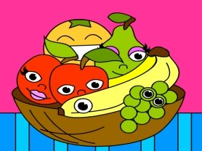
Ovocie zo slaného cesta

Slide 2
Oddelenie školského internátu
Počet detí: 5
1. ročník A variant – 1 žiačka
2. ročník A variant – 1 žiak
5. ročník A variant – 1 žiak
6. ročník A variant – 2 žiaci

Slide 3
Výchovno-vzdelávacia činnosť
Záujmová činnosť:
Pracovno-technická výchova

Slide 4
Ciele
Rozvíjať manuálne zručnosti a jemnú motoriku.
Vymodelovať a vymaľovať ovocie.

Slide 5
Organizácia a forma VVČ
Príprava lavíc a pomôcok.
Individuálna práca žiakov.

Slide 6
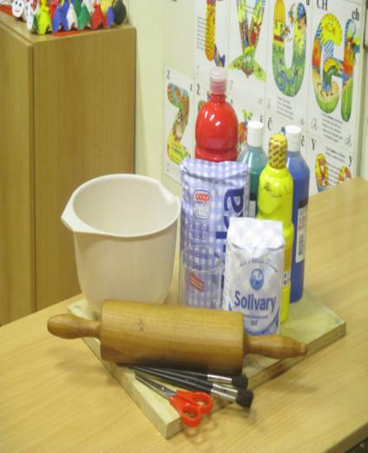
Pomôcky
hladká múka, soľ, voda, miska, šálka, valček na cesto, doska,
malý nôž, nožnice, mištička,
štetec, farby (temperové, vodové, akrylové)

Slide 7
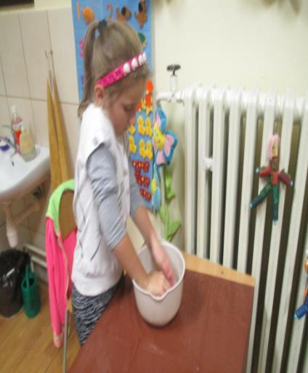
Pracovný postup
V miske spolu zmiešame
3 šálky múky, 2 šálky soli, 1 a štvrť šálky vlažnej vody.
Vypracované cesto necháme odstáť 15 minút.

Slide 8
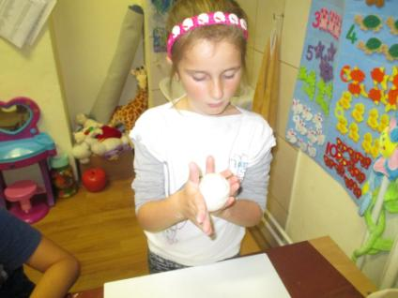
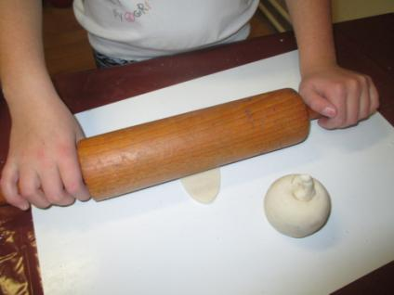
Hmotu dobre vypracujme rukami. Tvary vždy vypracúvame zo základného tvaru guľôčky.

Slide 9
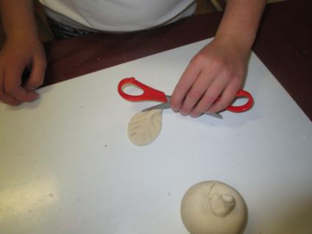
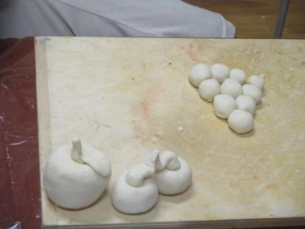
Množstvo hmoty a modelované tvary prispôsobujeme tvaru ovocia.

Slide 10
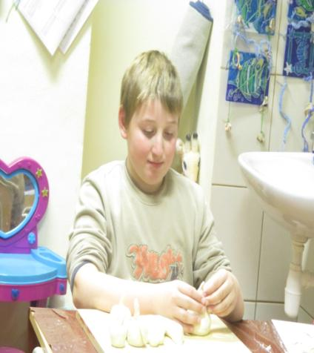
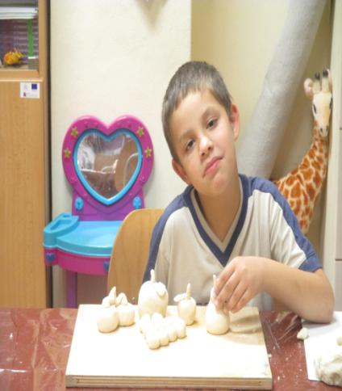
Pripravené výrobky vysušíme na radiátore alebo upečieme v rúre.

Slide 11
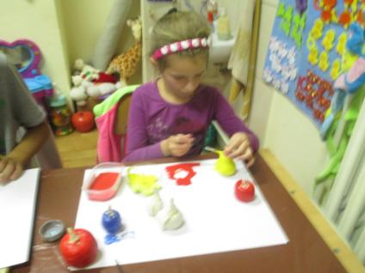
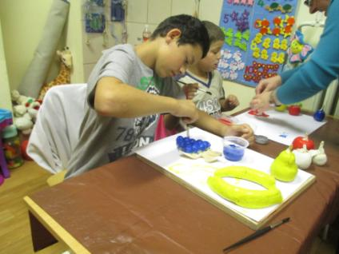
Hotové výrobky vymaľujeme podľa farieb ovocia.

Slide 12
